Slide 1
I dati INVALSI
Andamento nell’ultimo triennio
PROVA DI ITALIANO
A. S. | Media punteggio | Punteggio LOMBARDIA | Punteggio Nord Ovest | Punteggio Italia
2012-13 | 74,1 | significativamente superiore | significativamente superiore | significativamente superiore
2013-14 | 66,7 | significativamente superiore | significativamente superiore | significativamente superiore
2014-15 | 66,9 | significativamente superiore | significativamente superiore | significativamente superiore

Slide 2
Andamento nell’ultimo triennio
PROVA DI MATEMATICA
A. S. | Media punteggio | Punteggio LOMBARDIA | Punteggio Nord Ovest | Punteggio Italia
2012-13 | 54,6 | significativamente superiore | significativamente superiore | significativamente superiore
2013-14 | 63,8 | significativamente superiore | significativamente superiore | significativamente superiore
2014-15 | 63,5 | significativamente superiore | significativamente superiore | significativamente superiore

Slide 3
ANNO SCOLASTICO 2014/2015
ITALIANO
MATEMATICA
I.C. Tavernerio | Lombardia | Nord Ovest | Italia
66,9 | 63 | 63,3 | 60,3
I.C. Tavernerio | Lombardia | Nord Ovest | Italia
66,9 | 63 | 63,3 | 60,3
I.C. Tavernerio | Lombardia | Nord Ovest | Italia
63,5 | 57,3 | 57,6 | 53,5

Slide 4
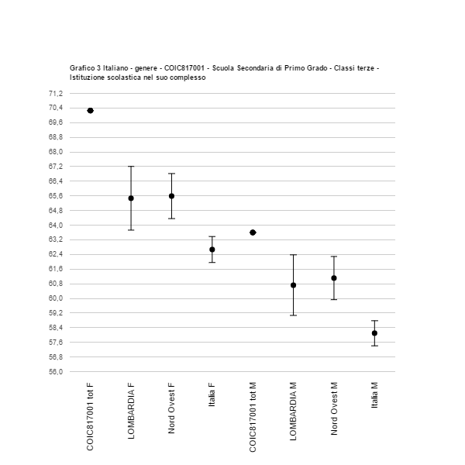
FEMMINE/MASCHI: PROVA DI ITALIANO

Slide 5
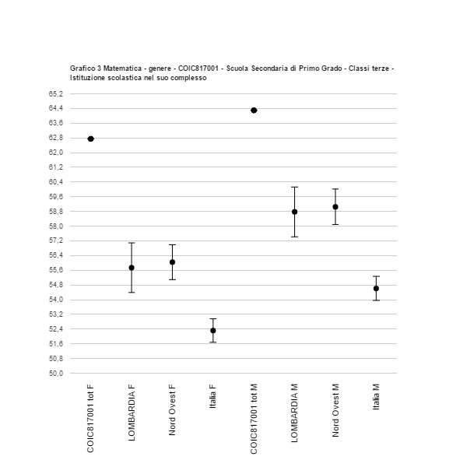
FEMMINE/MASCHI: PROVA DI MATEMATICA

